Slide 1
Диаграмма деятельности

Slide 2
Основные вопросы
Определение и назначение диаграммы деятельности
Понятие действия
Основные компоненты диаграммы деятельности
Пример

Slide 3
Диаграмма деятельности
Отражает динамику системы и представляет собой схемы потоков управления в системе от действия к действию, а также параллельные действия и альтернативные потоки .
В контексте языка UML деятельность представляет собой некоторую совокупность отдельных вычислений, выполняемых автоматом.

Slide 4
Компоненты диаграммы деятельности
Основные элементы диаграмм деятельности:
  - деятельность (действие)
  - переход
  - элемент выбора
  - линия синхронизации (линейка синхронизации).

Slide 5
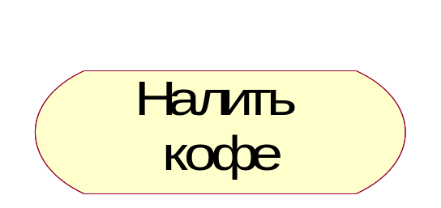
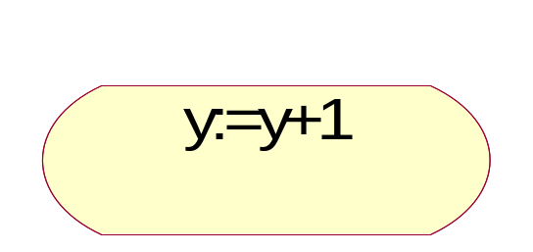
Действие (деятельность)
Действие - исполнение определенного поведения в потоке управления системой
Имя может быть записано на естественном языке
… или на языке программирования

Slide 6

Элемент выбора
Элементы выбора позволяют задавать альтернативные пути потока управления.
Условие 2
Условие 1
Условие – логическое выражение, которое может принимать значение true или false

Slide 7
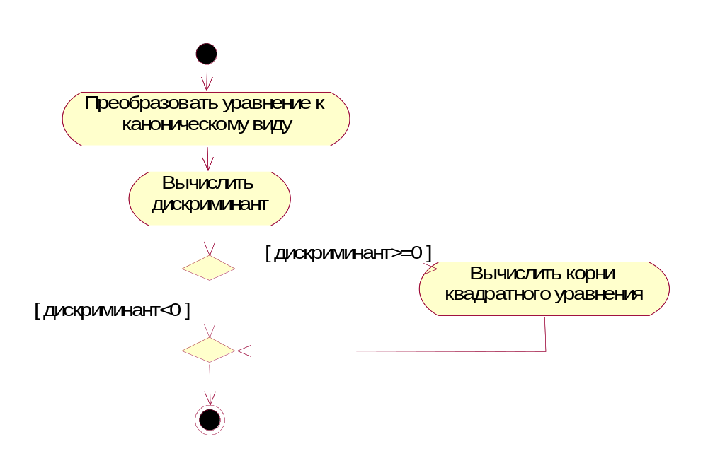
Пример ветвления переходов

Slide 8
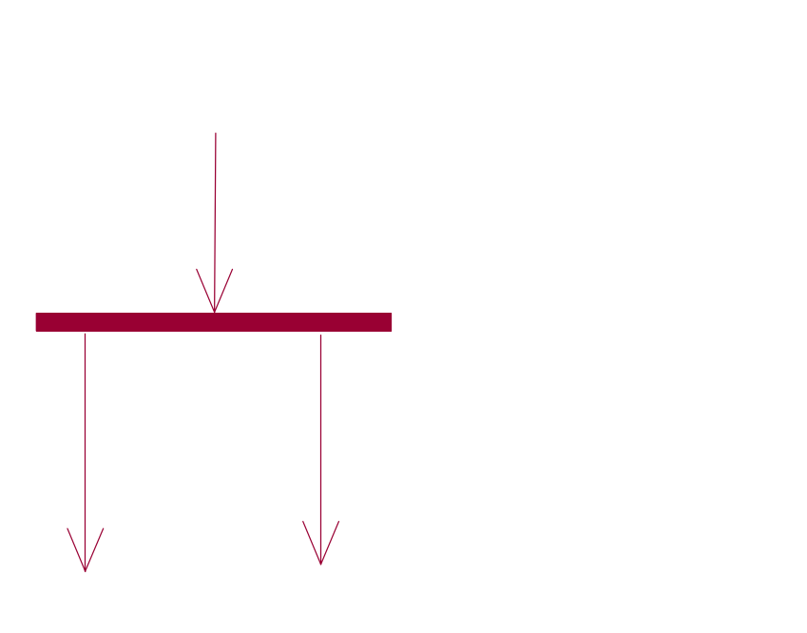
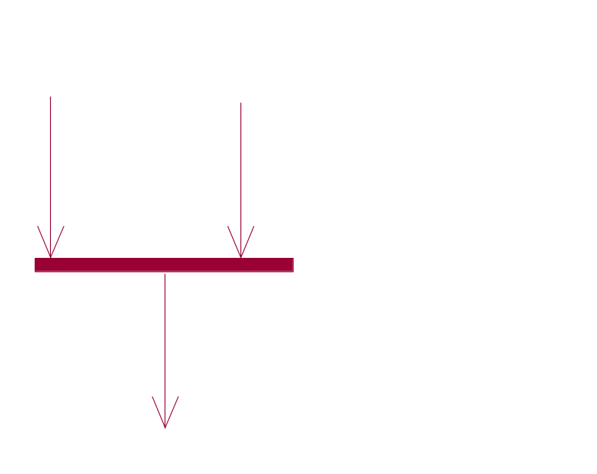
Линии синхронизации
Линии перехода могут иметь несколько входящих линий и 1 исходящую, либо 1 вход и несколько выходов.

Slide 9
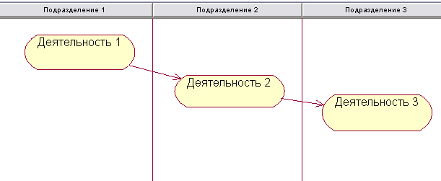
Дорожки (Swimlane)
Группа действий между дорожками выполняется
соответствующим подразделением

Slide 10
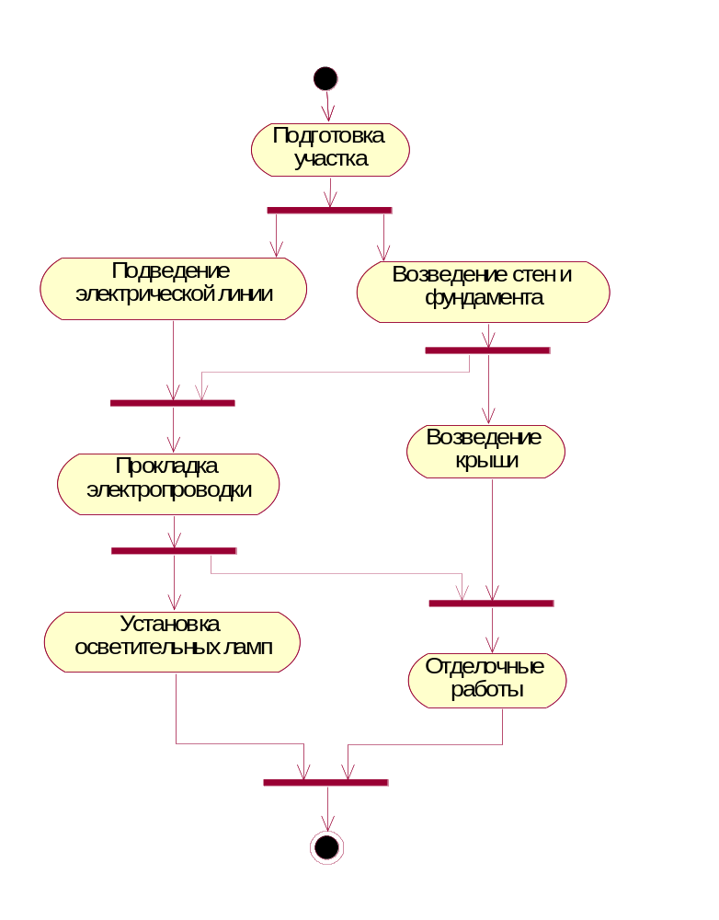
Пример диаграммы деятельности

Slide 11
Изученные вопросы
Определение и назначение диаграммы деятельности
Компоненты (действия, переходы, линии синхронизации, элемент выбора, дорожки)
Пример диаграммы деятельности для процесса постройки дома

